Slide 1

ANDROID
NHÓM 05
GVHD: NGUYỄN QUỐC DŨNG
SVTH: NGUYỄN DUY TÂN
NGUYỄN MINH THỌ
TRẦN ĐỨC HUY
Notes:
Are your classroom colors different than what you see in this template? That’s OK! Click on Design -> Variants (the down arrow) -> Pick the color scheme that works for you!
Feel free to change any “You will…” and “I will…” statements to ensure they align with your classroom procedures and rules!

Slide 2
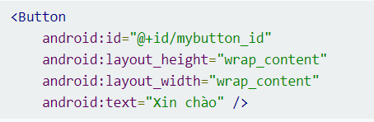
BUTTON
Button trong Android:
Sử dụng Button trong Android, thành phần biểu diễn nút bấm, bắt sự kiện click nên Button cũng như thiết lập màu nền, màu chữ, Drawable khi thay đổi trạng thái Button
Button là một loại View, nó hiện thị nút bấm để chờ người dùng bấm vào. Button kế thừa từ TextView nên các thuộc tính, thiết lập cho TextView ở phần trước là có hiệu quả như đối với Button (Bạn nên đọc trước phần đó)
Cú pháp khai báo Button trong XML:

Slide 3
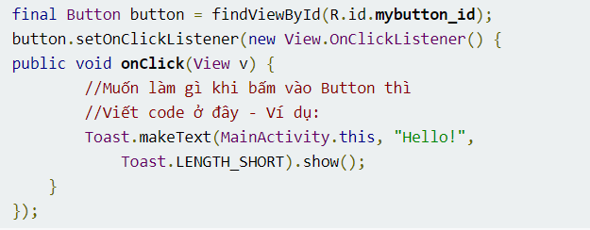
Lấy Button và bắt sự kiện Click
Từ Activity hoặc từ đối tượng ViewGroup chứa Button, để lấy Button và bắt sự kiện khi người dùng bấm vào thì làm như sau:

Slide 4
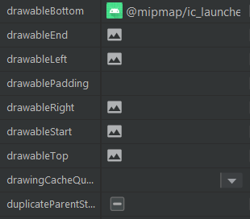
Một số thuộc tính
Do Button mở rộng từ TextView nên nó có đầy đủ các thuộc tính của TextView như: android:text, android:textColor, android:textSize, android:textStyle, android:textAllCaps ...
Dùng các thuộc tính android:drawableLeft, android:drawableRight, android:drawableTop, android:drawableBottom để gán các ảnh Drawable vào biên trái, phải, trên, dưới của nút bấm.

Slide 5
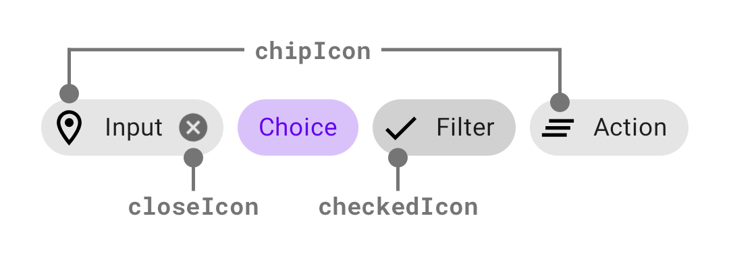
Chip
Chip là một thành phần mới được đưa vào Android từ phiên bản SDK 28, về cơ bản là một thành phần giao diện bao gồm biểu tượng (icon) và văn bản, được đặt trong một nền hình chữ nhật với các góc tròn.

Slide 6
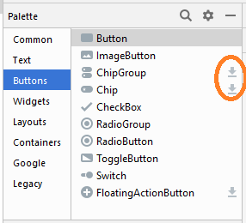
Để có thể sử dụng đối tượng Chip trong dự án bạn cần phải cài đặt nó.

Slide 7
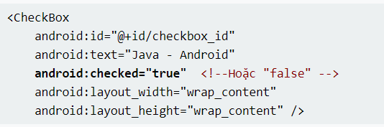
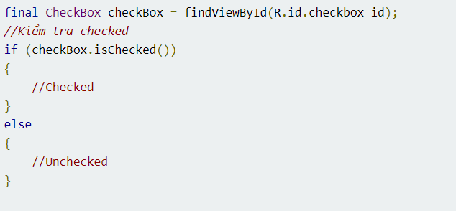
CheckBox trong lập trình Android
CheckBox mở rộng từ CompoundButton tạo là một loại Button cho phép hiện thị hộp kiểm, hiện thị thông tin trạng thái checked hay unchecked, mã để tùy biến CheckBox.
khi sử dụng CheckBox nó có các thuộc tính tương tự TextView, Button:
Triển khai CheckBox trong XML:
Triển khai CheckBox trong java:

Slide 8
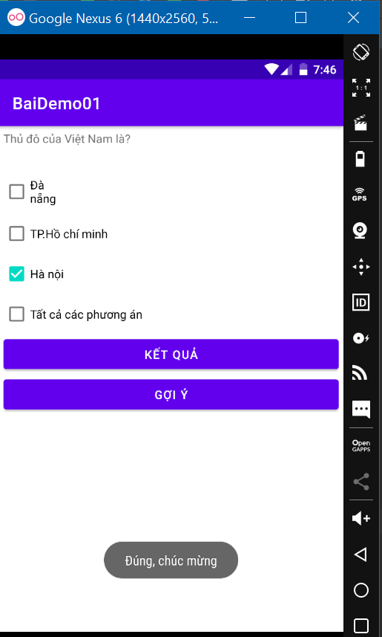
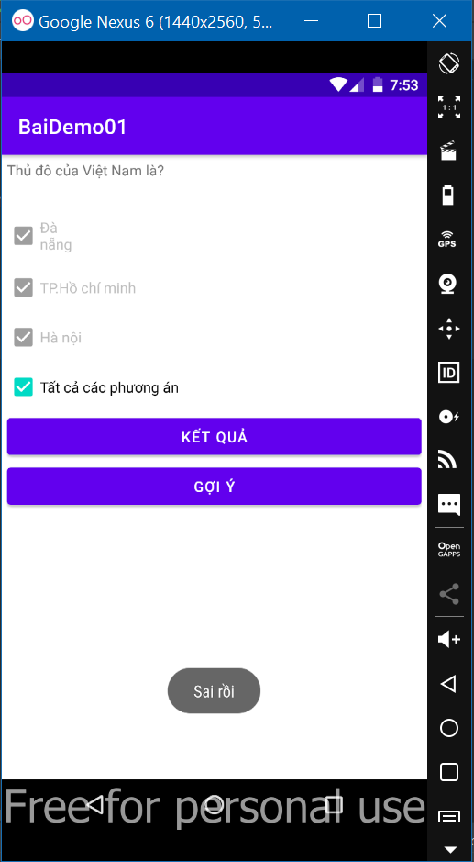
CheckBox trong lập trình Android

Slide 9
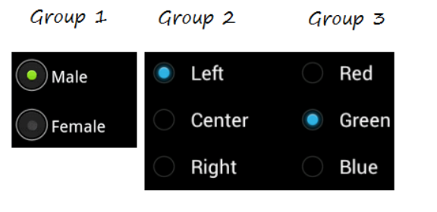
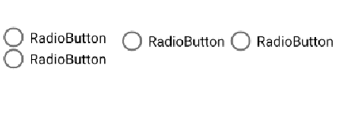
RadioButton & RadioGroup
RadioButton là một view trong Android, nó thường được sử dụng với RadioGroup. Trong đó RadioGroup là một bộ chứa (container) nó có thể chứa các RadioButton, khi bạn check chọn một radio button trong một nhóm, tất cả các radio button khác trong nhóm sẽ bị mất lựa chọn (deselect).
Dưới đây là hình ảnh các RadioButton được nhóm lại trong các nhóm khác nhau.
RadioGroup có thể sắp xếp các RadioButton theo chiều dọc hoặc chiều ngang.

Slide 10
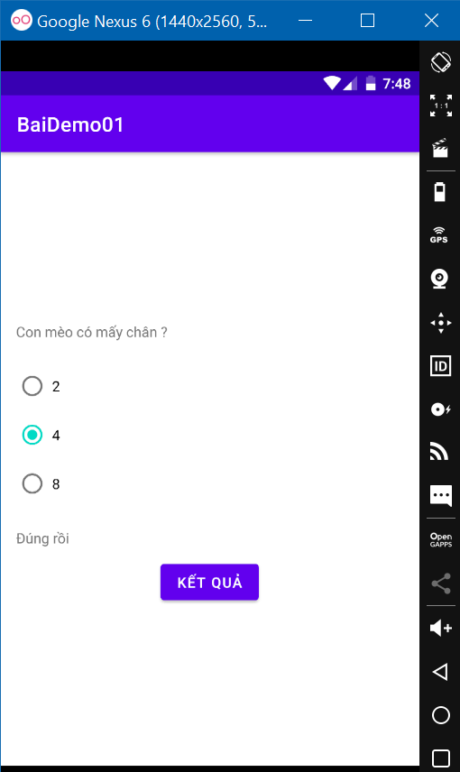
RadioButton & RadioGroup

Slide 11
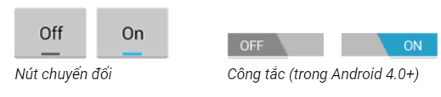
Toggle Buttons & Switch
- Toggle Buttons cho phép người dùng thay đổi cài đặt giữa hai trạng thái.
Bạn có thể thêm nút chuyển đổi cơ bản vào bố cục của mình với Toggle Buttons đối tượng. Android 4.0 (API cấp 14) giới thiệu một loại nút bật tắt khác được gọi là nút chuyển cung cấp điều khiển thanh trượt mà bạn có thể thêm bằng một Switch đối tượng. SwitchCombat là một phiên bản của tiện ích Switch chạy trên các thiết bị trở về API 7.
Nếu bạn cần tự thay đổi trạng thái của nút, bạn có thể sử dụ ComboundButton.setChecked() hoặc CompoundButton.toggle() phương pháp.
- Switch là một tiện ích công tắc chuyển đổi hai trạng thái có thể chọn giữa hai tùy chọn. Người dùng có thể kéo "ngón tay cái" qua lại để chọn tùy chọn đã chọn hoặc chỉ cần chạm để chuyển đổi như thể đó là một hộp kiểm. Các text kiểm soát bất động sản văn bản hiển thị trong nhãn cho công tắc, trong khi offvà on điều khiển văn bản các văn bản trên ngón tay cái. Tương tự, các textAppearancephương thức setTypeface () có liên quan kiểm soát kiểu chữ và kiểu của văn bản nhãn, trong khi các phương thức setSwitchTypeface () có liên quan kiểm soát kiểu chữ switchTextAppearancecủa ngón tay cái.

Slide 12
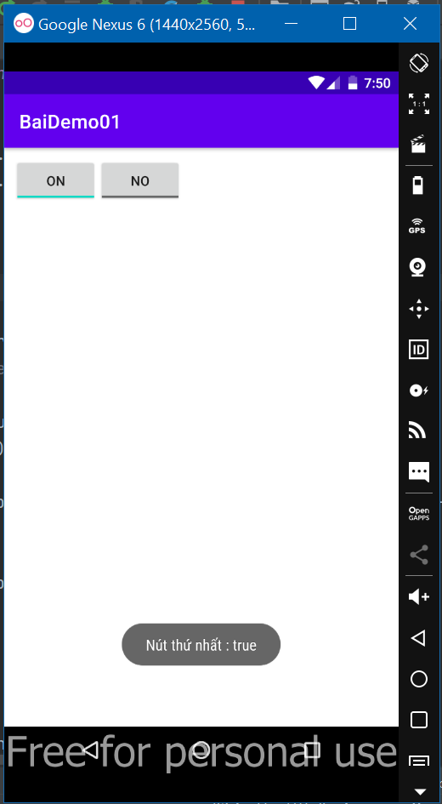
Toggle Buttons

Slide 13
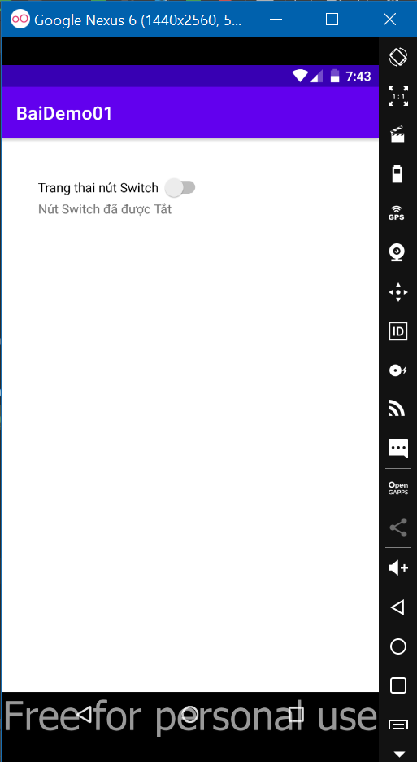

Switch

Slide 14

THANKS FOR WATCHING

